Slide 1
Bài 6 :
CẤU TRÚC VÒNG LẶP

Slide 2
6.1/ MỤC TIÊU
6.2/ NỘI DUNG
6.2.1. Lệnh for.
6.2.2. Lệnh break.
6.2.3. Lệnh continue.
6.2.4. Lệnh while.
6.2.5. Lệnh do...while.
6.2.6. Vòng lặp lồng nhau.
6.2.7. So sánh sự khác nhau của các vòng lặp.
6.3/BÀI TẬP

Slide 3
6.1/ MỤC TIÊU
Sau khi hoàn tất bài này học viên sẽ hiểu và vận dụng các kiến thức kĩ năng cơ bản sau:
- Ý nghĩa, cách hoạt động của vòng lặp.
- Cú pháp, ý nghĩa, cách sử dụng lệnh for, while, do…while.
- Ý nghĩa và cách sử dụng lệnh break, continue.
- Một số bài toán sử dụng lệnh for, while, do…while thông qua các ví dụ.
- So sánh, đánh giá một số bài toán sử dụng lệnh for, while hoặc do…while.
- Cấu trúc vòng lặp lồng nhau.

Slide 4
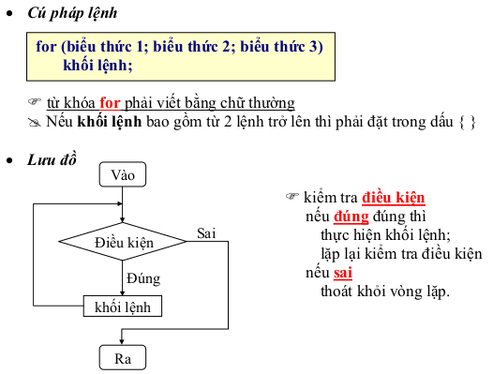
6.2/ NỘI DUNG
6.2.1. Lệnh for.
Vòng lặp xác định thực hiện lặp lại một số lần xác định của một (chuỗi hành động)
Giải thích:
+ Biểu thức 1: khởi tạo giá trị ban đầu cho biến điều khiển.
+ Biểu thức 2: là quan hệ logic thể hiện điều kiện tiếp tục vòng lặp.
+ Biểu thức 3: phép gán dùng thay đổi giá trị biến điều khiển.
Nhận xét:
+ Biểu thức 1 bao giờ cũng chỉ được tính toán một lần khi gọi thực hiện for.
+ Biểu thức 2, 3 và thân for có thể thực hiện lặp lại nhiều lần.
Các Ví dụ từ 1 đến 8.

Slide 5
Lưu ý:
+ Biểu thức 1, 2, 3 phải phân cách bằng dấu chấm phẩy (;)
+ Nếu biểu thức 2 không có, vòng for được xem là luôn luôn đúng. Muốn thoát khỏi vòng lặp for phải dùng một trong 3 lệnh break, goto hoặc return.
+ Với mỗi biểu thức có thể viết thành một dãy biểu thức con phân cách nhau bởi dấu phẩy. Khi đó các biểu thức con được xác định từ trái sang phải. Tính đúng sai của dãy biểu thức con trong biểu thức thứ 2 được xác định bởi biểu thức con cuối cùng.
+ Trong thân for (khối lệnh) có thể chứa một hoặc nhiều cấu trúc điều khiển khác.
+ Khi gặp lệnh break, cấu trúc lặp sâu nhất sẽ thoát ra.
+ Trong thân for có thể dùng lệnh goto để thoát khỏi vòng lặp đến vị trí mong muốn.
+ Trong thân for có thể sử dụng return để trở về một hàm nào đó.
+ Trong thân for có thể sử dụng lệnh continue để chuyển đến đầu vòng lặp (bỏ qua các câu lệnh còn lại trong thân).

Slide 6
6.2.2. Lệnh break.
Thông thường lệnh break dùng để thoát khỏi vòng lặp không xác định điều kiện dừng hoặc bạn muốn dừng vòng lặp theo điều kiện do bạn chỉ định.
Việc dùng lệnh break để thoát khỏi vòng lặp thường sử dụng phối hợp với lệnh if. Lệnh break dùng trong for, while, do…while, switch. Lệnh break thoát khỏi vòng lặp chứa nó.
Ví dụ 9 : Như ví dụ 7, 8
Sử dụng lệnh break trong switch để nhảy bỏ các câu lệnh kế tiếp còn lại.
6.2.3. Lệnh continue.
Được dùng trong vòng lặp for, while, do…while. Khi lệnh continue thi hành quyền điều khiển sẽ trao qua cho biểu thức điều kiện của vòng lặp gần nhất.
Nghĩa là lộn ngược lên đầu vòng lặp, tất cả những lệnh đi sau trong vòng lặp chứa continue sẽ bị bỏ qua không thi hành.
Ví dụ 10 : Như ví dụ 8

Slide 7
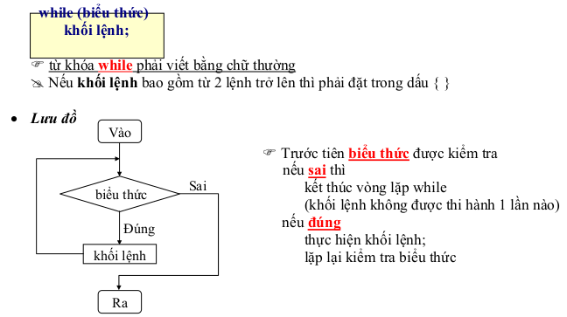
6.2.4. Lệnh while.
Vòng lặp thực hiện lặp lại trong khi biểu thức còn đúng.
Các Ví dụ từ 11 đến 15.

Slide 8
Lưu ý:
+ Biểu thức: có thể là một biểu thức hoặc nhiều biểu thức con. Nếu là nhiều biểu thức
con thì cách nhau bởi dấu phẩy (,) và tính đúng sai của biểu thức được quyết định bởi biểu thức
con cuối cùng.
+ Trong thân while (khối lệnh) có thể chứa một hoặc nhiều cấu trúc điều khiển khác.
+ Trong thân while có thể sử dụng lệnh continue để chuyển đến đầu vòng lặp (bỏ qua các câu lệnh còn lại trong thân).
+ Muốn thoát khỏi vòng lặp while tùy ý có thể dùng các lệnh break, goto, return như
lệnh for.

Slide 9
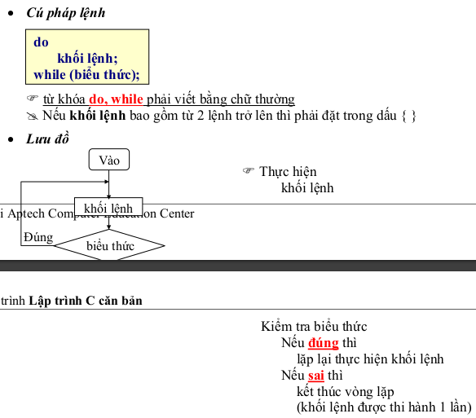
6.2.5. Lệnh do...while.
Vòng lặp thực hiện lặp lại cho đến khi biểu thức sai.
Các Ví dụ từ 16 đến 17.

Slide 10
Lưu ý:
+ Biểu thức: có thể là một biểu thức hoặc nhiều biểu thức con. Nếu là nhiều biểu thức con thì cách nhau bởi dấu phẩy (,) và tính đúng sai của biểu thức được quyết định bởi biểu thức con cuối cùng.
+ Trong thân do…while (khối lệnh) có thể chứa một hoặc nhiều cấu trúc điều khiển khác.
+ Trong thân do…while có thể sử dụng lệnh continue để chuyển đến đầu vòng lặp (bỏ qua các câu lệnh còn lại trong thân).
+ Muốn thoát khỏi vòng lặp do…while tùy ý có thể dùng các lệnh break, goto, return.

Slide 11
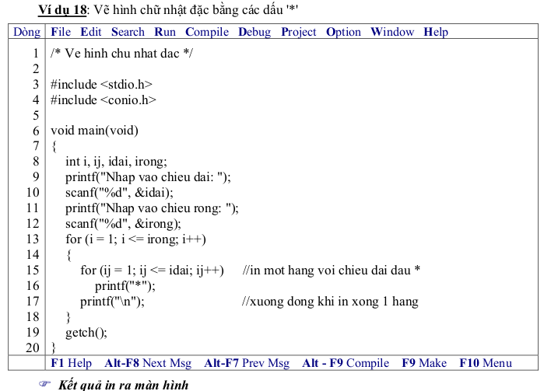
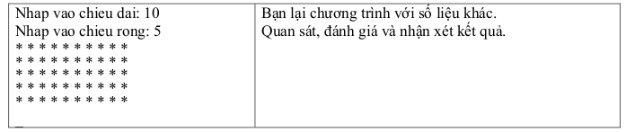
6.2.6. Vòng lặp lồng nhau.

Slide 12
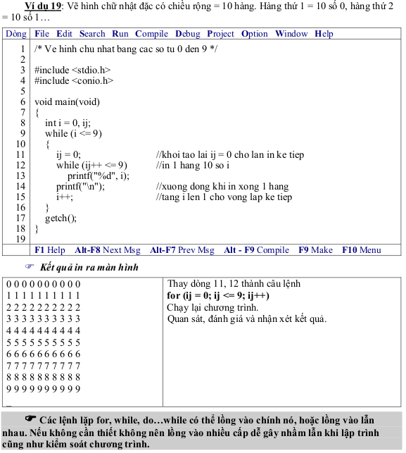

Slide 13
6.2.7. So sánh sự khác nhau của các vòng lặp.
- Vòng lặp for thường sử dụng khi biết được số lần lặp xác định.
- Vòng lặp thường while, do…while sử dụng khi không biết rõ số lần lặp.
- Khi gọi vòng lặp while, do…while, nếu biểu thức sai vòng lặp while sẽ không được thực hiện lần nào nhưng vòng lặp do…while thực hiện được 1 lần.
=> Số lần thực hiện ít nhất của while là 0 và của do…while là 1

Slide 14
6.3/BÀI TẬP
1. Viết chương trình in ra bảng mã ASCII
2. Viết chương trình tính tổng bậc 3 của N số nguyên đầu tiên.
3. Viết chương trình nhập vào một số nguyên rồi in ra tất cả các ước số của số đó.
4. Viết chương trình vẽ một tam giác cân bằng các dấu *
5. Viết chương trình tính tổng nghịch đảo của N số nguyên đầu tiên theo công thức
S = 1 + 1/2 + 1/3 + … + 1/N
6. Viết chương trình tính tổng bình phương các số lẻ từ 1 đến N.
7. Viết chương trình nhập vào N số nguyên, tìm số lớn nhất, số nhỏ nhất.
8. Viết chương trình nhập vào N rồi tính giai thừa của N.
9. Viết chương trình tìm USCLN, BSCNN của 2 số.
10. Viết chương trình vẽ một tam giác cân rỗng bằng các dấu *.

Slide 15
11. Viết chương trình vẽ hình chữ nhật rỗng bằng các dấu *.
12. Viết chương trình nhập vào một số và kiểm tra xem số đó có phải là số nguyên tố hay
không?
13. Viết chương trình tính số hạng thứ n của dãy Fibonaci.
Dãy Fibonaci là dãy số gồm các số hạng p(n) với:
p(n) = p(n-1) + p(n-2) với n>2 và p(1) = p(2) = 1
Dãy Fibonaci sẽ là: 1 1 2 3 5 8 13 21 34 55 89 144…
14. Viết chương trình tính giá trị của đa thức
P n = a n x n + a n-1 x n-1 + … + a 1 x 1 + a 0
Hướng dẫn đa thức có thể viết lại
P n = (…(a n x + a n-1 )x + a n-2 )x + … + a 0
Như vậy trước tiên tính a n x + a n-1, lấy kết quả nhân với x, sau đó lấy kết quả nhân với x cộng thêm a n-2 , lấy kết quả nhân với x … n gọi là bậc của đa thức.
15. Viết chương trình tính xn với x, n được nhập vào từ bàn phím.
16. Viết chương trình nhập vào 1 số từ 0 đến 9. In ra chữ số tương ứng. Ví dụ: nhập vào số 5, in ra "Năm".
17. Viết chương trình phân tích một số nguyên N thành tích của các thừa số nguyên tố.
18. Viết chương trình lặp lại nhiều lần công việc nhập một ký tự và in ra mã ASCII của ký tự đó, khi nào nhập số 0 thì dừng.
19. Viết chương trình tìm ước số chung lớn nhất và bội số chung nhỏ nhất của 2 số nguyên.
20. Viết chương trình in lá cờ nước Mỹ.

Slide 16
21. Viết chương trình tính dân số của một thành phố sau 10 năm nữa, biết rằng dân số
hiện nay là 6.000.000, tỉ lệ tăng dân số hàng năm là 1.8% .
22. Viết chương trình tìm các số nguyên gồm 3 chữ số sao cho tích của 3 chữ số bằng
tổng 3 chữ số. Ví dụ: 1*2*3 = 1+2+3.
23. Viết chương trình tìm các số nguyên a, b, c, d khác nhau trong khoảng từ 0 tới 10
thỏa mãn điều kiện a*d*d = b*c*c*c
24. Viết chương trình tính tổ hợp N chập K (với K <= N)
C=((N-k+1) * (N-k+2)*…N)/1*2*3*…*k
Trong đó C là một tích gồm k phần tử với phần tử thứ I là (N-k+1)/I. Để viết chương
trình này, bạn dùng vòng lặp For với biến điều khiển I từ giá trị đầu là 1 tăng đến giá trị cuối là k kết hợp với việc nhân dồn vào kết quả C.
25. Viết chương trình giải bài toán cổ điển sau:
Trăm trâu, trăm cỏ
Trâu đứng ăn năm
Trâu nằm ăn ba,
Ba trâu già ăn một
Hỏi mỗi loại trâu có bao nhiêu con.
26. Viết chương trình giải bài toán cổ điển sau:
Vừa gà vừa chó 36 con
Bó lại cho tròn, đếm đủ 100 chân
Hỏi có bao nhiêu gà, bao nhiêu chó

Slide 17

27. Viết chương trình in ra bảng cửu chương
28. Viết chương trình xác định xem một tờ giấy có độ dày 0.1 mm. Phải gấp đôi tờ giấy
bao nhiêu lần để nó có độ dày 1m.
29. Viết chương trình tìm các số nguyên tố từ 2 đến N, với N được nhập vào.
30. Viết chương trình lặp đi lặp lại các công việc sau:
- Nhập vào một ký tự trên bàn phím.
- Nếu là chữ thường thì in ra chính nó và chữ HOA tương ứng.
- Nếu là chữ HOA thì in ra chính nó và chữ thường tường ứng.
- Nếu là ký số thì in ra chính nó.
- Nếu là một ký tự điều khiển thì kết thúc chương trình
31. Viết chương trình nhập vào x, n tính:
32. Viết chương trình nhập vào N số nguyên, đếm xem có bao nhiêu số âm, bao nhiêu số
dương và bao nhiêu số không.

Slide 19
https://freetuts.net/ref/ham-getchar-trong-c-c++-486.html
https://freetuts.net/ref/ham-putchar-trong-c-c++-491.html
++i tăng giá trị của i lên 1 và trả về giá trị mới đó.
i++ cũng tương tự, nhưng giá trị trả về là giá trị ban đầu của i trước khi được tăng lên 1.
https://codelearn.io/sharing/su-khac-biet-giua-i-va-i-la-gi
Thứ tự thực hiện for bt1 -> bt2 -> khối lệnh +(->) bt3
Thứ tự i++ trong while
VD: i=0; //chon n=5.
while(i++<n) //i ban dau o day la 0, i cuoi cung la 4.
{
sum = sum + i; //i ban dau xuong day la 1, cuoi cung la 5.
printf("%d\n",i); //i ban dau xuong day cung la 1, cuoi cung la 5.
}
OR
while(sum = sum + i,i++<n); // i ban dau la 0, het cau lenh thanh 1, 0+1+2+3+4+5 = 15

Slide 20
WHILE(1)
Vòng lặp do while (), chỉ dừng khi điều kiện trong while không còn thỏa, hay nói cách khác nó trả về giá trị false(0), và sẽ làm mãi khi nó trả về giá trị true(1), mà khi ta ghi while(1) tức là ta đã ghán kết quả của biểu thức so sánh điều kiện trong while = true => nó cứ lặp lại hoài
Cái này như kiểu :
for (i=0 ; ; i++ )
chạy ko ngừng với giá trị i tăng dần

